Slide 1
Ag Ceiliúradh an Ghaeloideachais
sna scoileanna Boird Oideachais agus Oiliúna
Comhdháil na bPríomhoidí agus na bPríomhoidí Tánaisteacha
Óstán White Clayton, Loch Garman
An Chéadaoin, 29 Eanair 2020
9.15 – 10.30 r.n.
Gean Gilger
Oifigeach um Bheartas & Fhorbairt Oideachais, BOOÉ

Slide 2
Plean an Lae inniu
CUID 1: Na tionscnaimh atá ar bun ag BOOÉ faoi láthair agus uasdátú ón Líonra Gaeloideachais BOOÉ
CUID 2: Aitheasc ón Dr. TJ Ó Ceallaigh, Comhordaitheoir,
An M. Oid. san Oideachas Lán-Ghaeilge agus Gaeltachta, Coláiste Mhuire gan Smál
CUID 3: An Ghaeloideachas a cheiliúradh
  Feachtas Bolscaireachta
    Céim a hAon – Físeán bolscaireachta
    Céim a Dó - Bliain na Gaeilge 2020/2021

Slide 3
CUID 1
Tionscnaimh BOOÉ

Slide 4

Tionscnaimh BOOÉ
1. Soláthar Múinteoirí
  Géarchéim sna scoileanna
  Go leor cúrsaí ar fáil ach go dtí seo nach bhfuil ag freastal ar riachtanais na hearnála
  Ag dearadh cúrsa faoi láthair leis na hInstidiúidí triú leibhéal
      Ábhartha
      Fiúntach
      Ag tosú i mí Meán Fómhair 2020

Slide 5
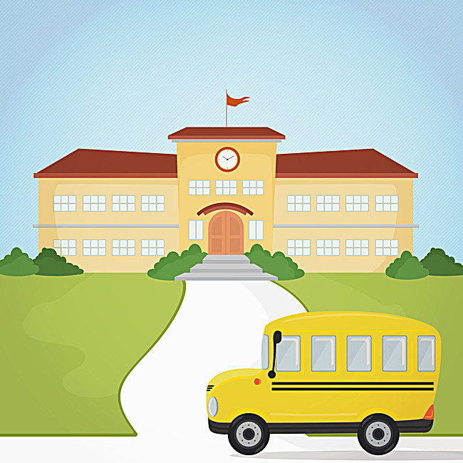
Tionscnaimh BOOÉ
2. Ag tacú leis na hAonaid Lán-Ghaeilge (Cuid 1)
Plé leanúnach leis an Roinn Oideachais & Scileanna
Creat nua BOOÉ atá ábhartha dár scoileanna mar earnáil
Le cur faoi bhráid na Fóraim éagsúla

Slide 6

Tionscnaimh BOOÉ
2. Ag tacú leis na hAonaid Lán-Ghaeilge (Cuid 2)
Clár gairmiúil a chur ar fáil do mhúinteoirí i bhfeighil
Deis teacht le chéile
Traenáil ábhartha
Faoi dhó in aghaidh na bliana

Slide 7

Tionscnaimh BOOÉ
3. Feachtas Bolscaireachta
Céim a hAon
  Físeáin a chur le chéile agus a chur ar fáil do scoileanna agus Boird Oideachais & Oiliúna
  Dea-chleachtais agus dea-obair na hearnála a cheiliúradh
  Ceann ar na scoileanna Gaeltachta, Gaelcholáistí agus na hAonad Lán-Ghaeilge

Slide 8
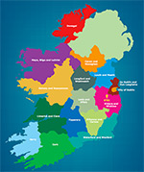
Tionscnaimh BOOÉ
3. Feachtas Bolscaireachta
Céim a Dó
Pleanáil i gcomhair Bliain na Gaeilge 2020/2021
Teacht le chéile i Mí na Bealtaine chun Plean Straitéiseach Bliain na Gaeilge a sheoladh

Slide 9

Tionscnaimh BOOÉ
4. Aighneachtaí
Faoi láthair
  Ag obair ar aighneacht maidir le hoideachas ar na hOileain le cur chuig an gCoiste Idir-Rannach maidir le Forbairt na nOileán

Slide 10

Tionscnaimh BOOÉ
5. An Líonra Gaeloideachais
Ionadaí ag gach Bord Oideachais & Oiliúna
Líonra chun smaointe/ábhair imní/ dea-chleachtais a roinnt
Gníomhach – bí i dteagmháil le d’ionadaí féin

Slide 11

Plé & Babhta Tobsmaointe 1
Tá BOOÉ anseo chun tacú libh.
Céard atá ag teastáil ó scoileanna i láthair na huaire/amach anseo?
Scríobhaigí síos bhur mianta ar phoistíní agus greamaigí ar an mballa iad

Slide 12
CUID 2
Aoichainteoir na Comhdhála 2020

Slide 13
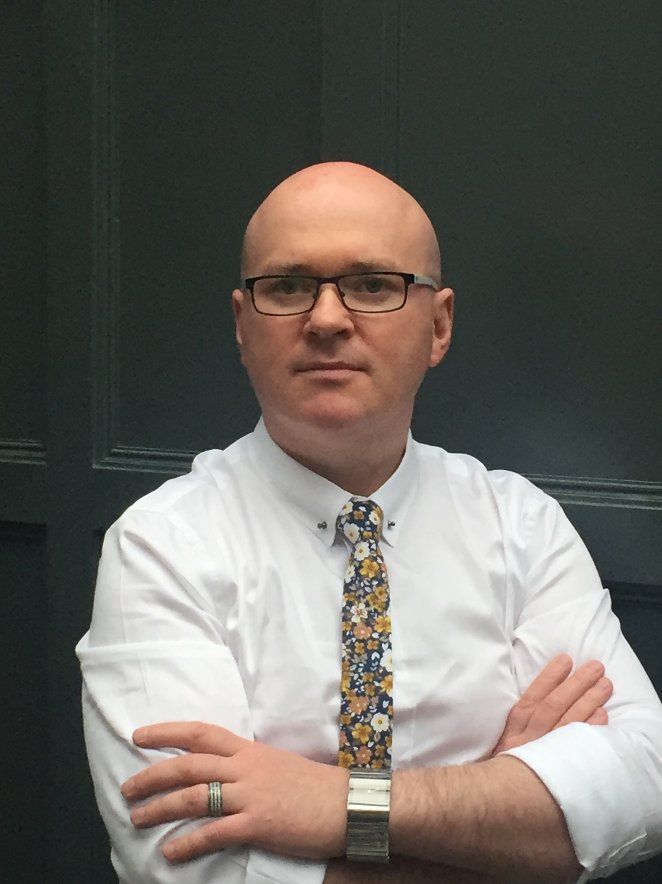
Aoichainteoir: An Dr. TJ Ó Ceallaigh
Comhordaitheoir, An M.Oid san Oideachas Lán-Ghaeilge agus Gaeltachta, Coláiste Mhuire gan Smál, Luimneach
Ábhar na Cainte
An fhoghlaim ghairmiúil a threorú, a bhainistiú agus a cheiliúradh:
Impleachtaí do cheannairí scoile

Slide 14
CUID 3
An Ghaeloideachas a cheiliúradh

Slide 15
Físeán 1 – Ag Ceiliúradh an Ghaeloideachais

Slide 16
Plé & Babhta Tobsmaointe 2
Bliain na Gaeilge 2020/21
Cén saghas imeachtaí/ócáidí a shamhlódh sibh…
Ag leibhéal na scoile
Ag leibhéal na mBOO
Ag leibhéal náisiúnta
Scríobhaigí síos bhur mianta ar phoistíní agus greamaigí ar an mballa iad

Slide 17
Go raibh maith agaibh as a bheith páirteach inniu
Bígí i dteagmháil liom…
Gean Gilger, Oifigeach Polasaí Oideachais & Forbartha
gean.gilger@etbi.ie
(087) 6964811
Notes:
Sin iad na sonraí teagmhála atá agam má tá sibh ag iarraidh dul I dteagmháil liom. Molaim daoibh a bheith I dteagmháil nó fiú tríd an Líonra. Sin an fáth go bhfuilimid ann, chun tacú libh. Go raibh maith agaibh

